Slide 1

数学建模
绘图系列教程
一、图表类型与工具选择
BiliBili：zstar_
Notes:
本PPT模板部分元素使用了幻灯片母版制作。如果需要修改，点击-视图-幻灯片母版-修改；完成后关闭编辑母版即可。

Slide 2
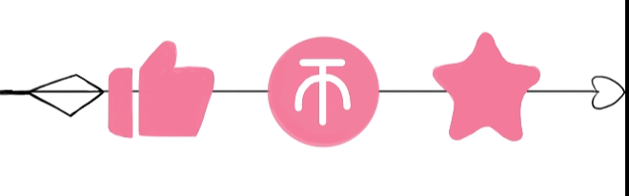

讲解视频
本期视频讲解：https://www.bilibili.com/video/BV1jg411Z7di
数学建模绘图系列教程：https://space.bilibili.com/472442675/channel/collectiondetail?sid=562950
(持续更新中)

Slide 3




工具选择
Ai、PS专业设计软件
PowerPoint(PPT)
最为丰富的功能
学习成本较高
能实现大部分功能
适合作为图片容器
Excel
亿图图示
能够和PPT进行联动
绘制特定图形(三维地图)
可使用一些免费模板
支持导出PPT格式
其它工具：WPS、Origin、Matlab、Tableau、Visio、Gephi、ProcessOn(在线绘图网站)
Python：pyechart、seaborn、matplotlib

Slide 4
图像分解能力

Slide 5
图像分解能力

Slide 6

图像分解能力
https://www.bilibili.com/video/BV1c5411W7U9

Slide 7
图像分解能力

Slide 8
图像分解能力

Slide 9
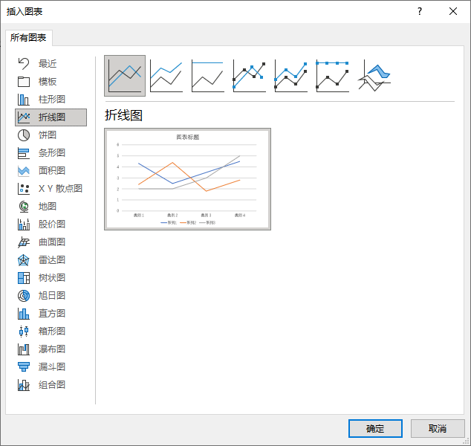
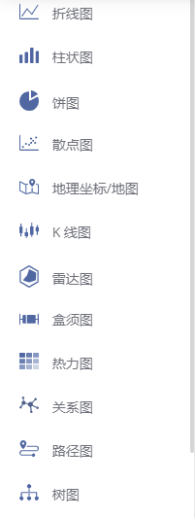
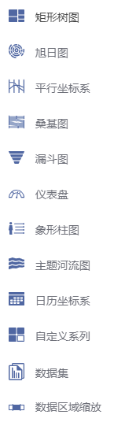
图表类型
PPT
Echarts
https://echarts.apache.org/examples/zh/index.html#chart-type-custom

Slide 10
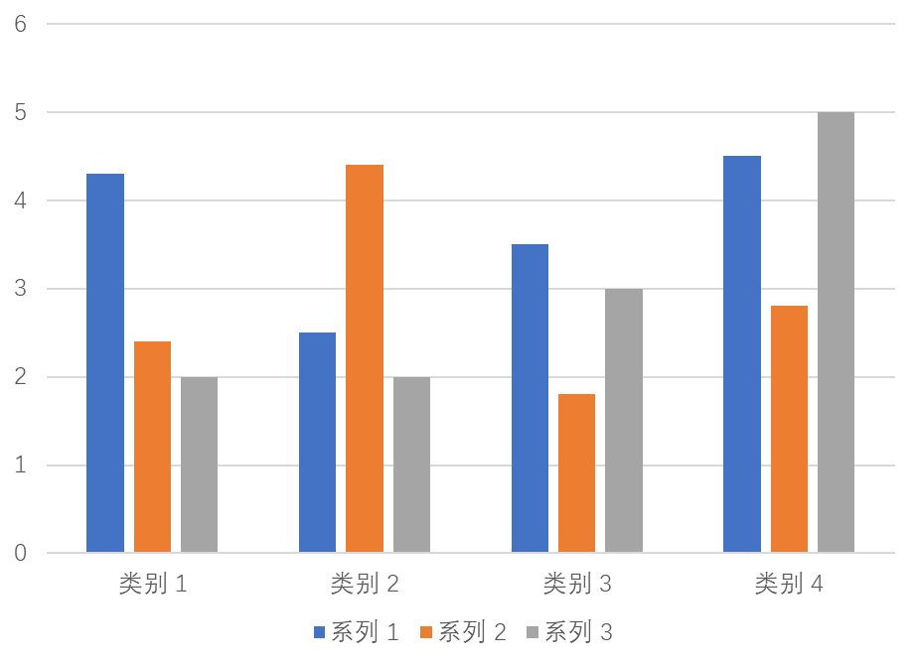
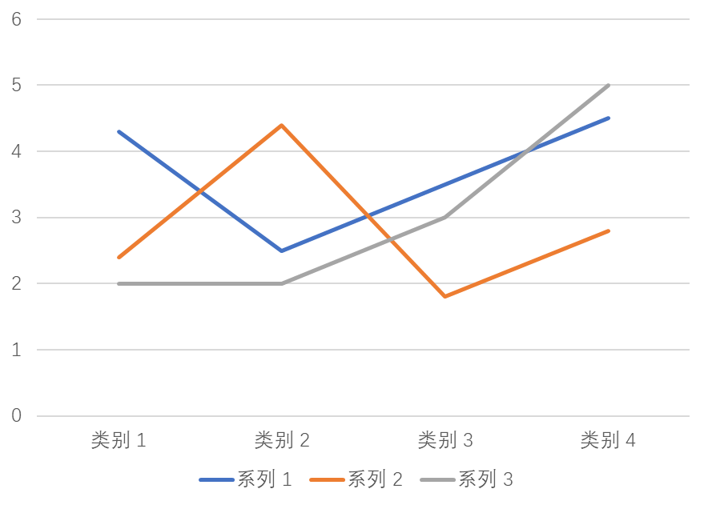
默认的图表不美观
借鉴一个大师的时候，别人说你偷；借鉴几十个大师的时候，你就成为大师了。
—— 导演小策

Slide 11
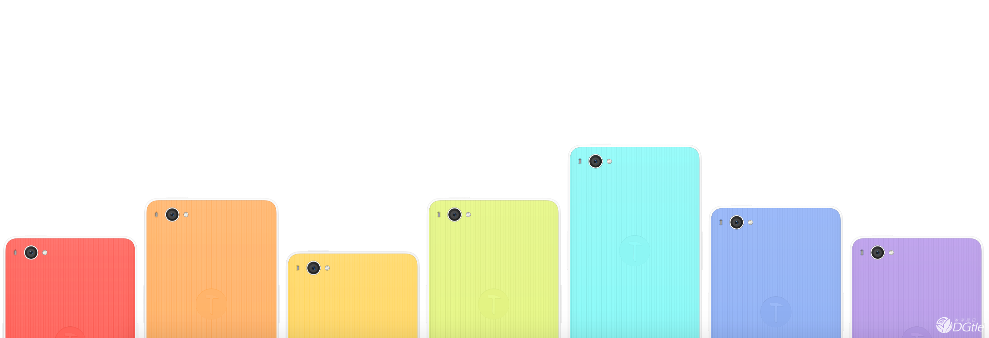
图像配色

Slide 12
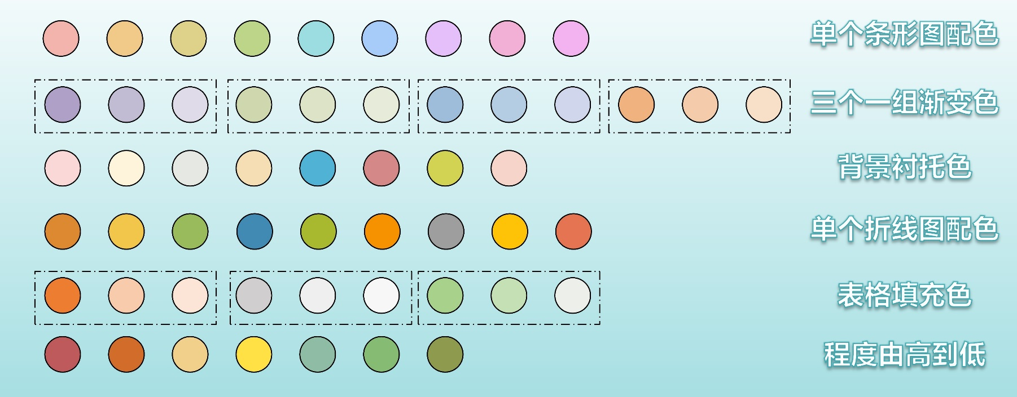
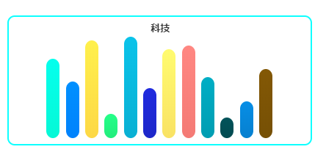

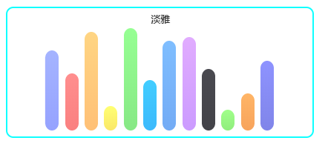
图像配色
个人偏好：浅色色调为主

Slide 13
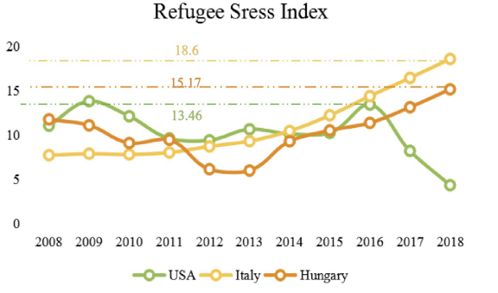
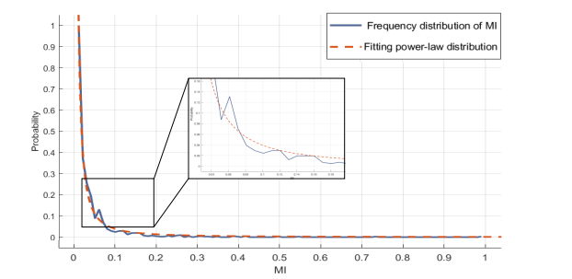
折线图
反映指标变化情况
常见应用：随时间变化图，灵敏度分析图
空心结点 + 虚线点缀
局部放大叠加

Slide 14
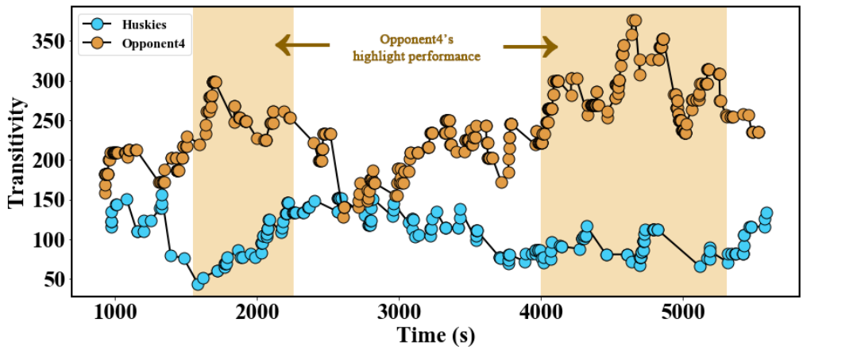
折线图
反映指标变化情况
常见应用：随时间变化图，灵敏度分析图
球型结点 + 提示标注 + 部分背景填充

Slide 15
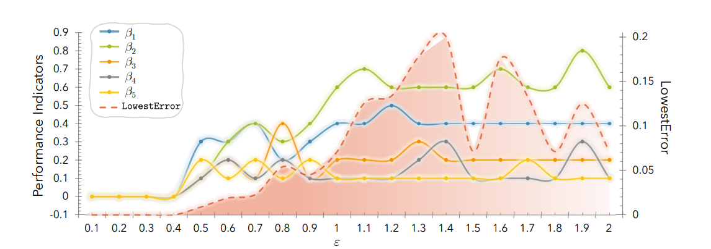
折线图
反映指标变化情况
常见应用：随时间变化图，灵敏度分析图
实心结点 + 双坐标轴 + 堆积图 + 渐变填充

Slide 16
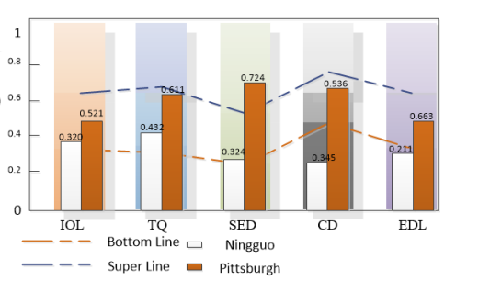
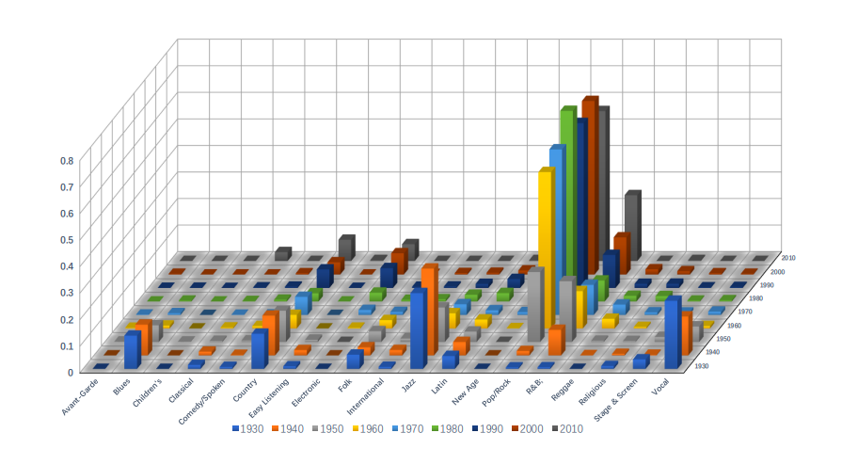
柱形图
反映指标间对比情况
常见应用：各种模型比较
组合折线 + 渐变背景填充
三维柱状图

Slide 17
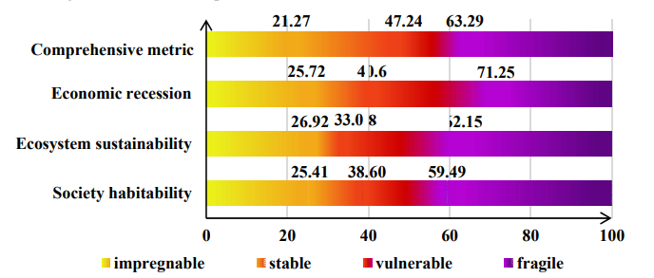
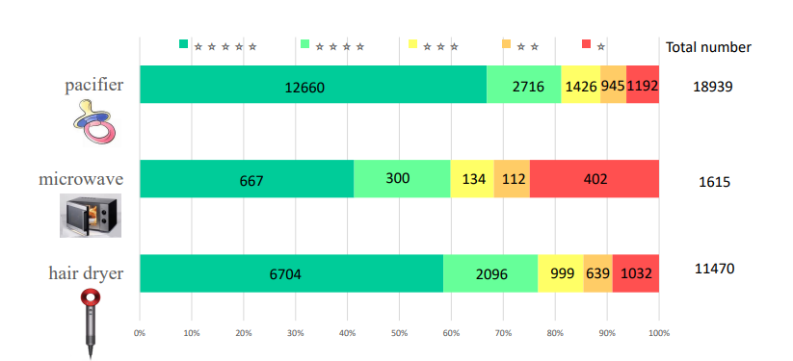
条形图
反映内部不同程度的分布
常见应用：分布图
坐标轴 + 颜色渐变
配图 + 星级划分

Slide 18
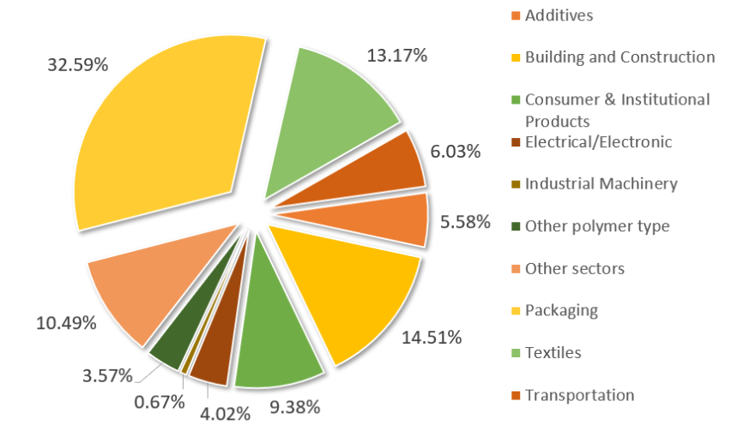
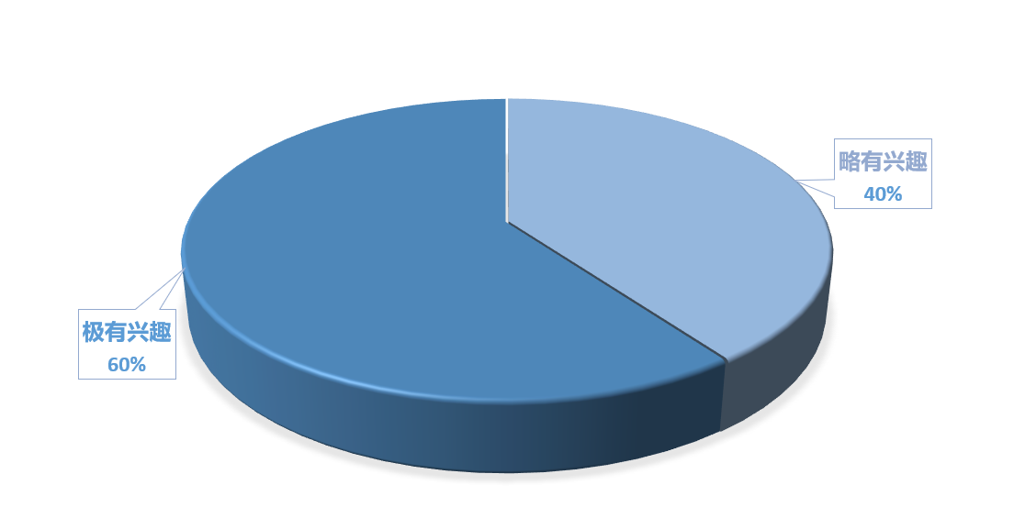
饼状图
反映组成部分的分布情况
常见应用：分布图
增加裂隙
三维

Slide 19
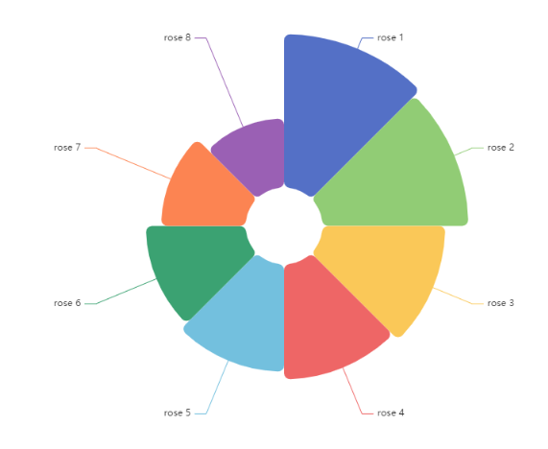
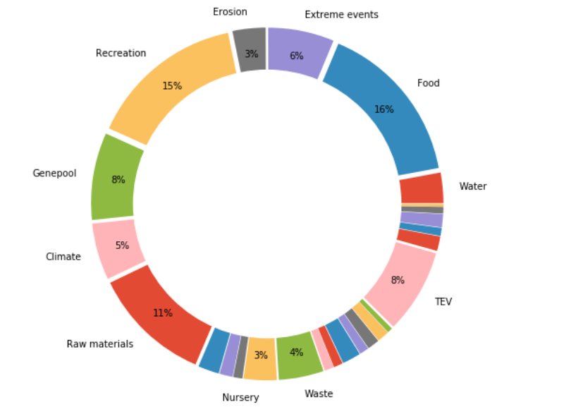
圆环图/玫瑰花图
反映组成部分的分布情况
常见应用：分布图

Slide 20
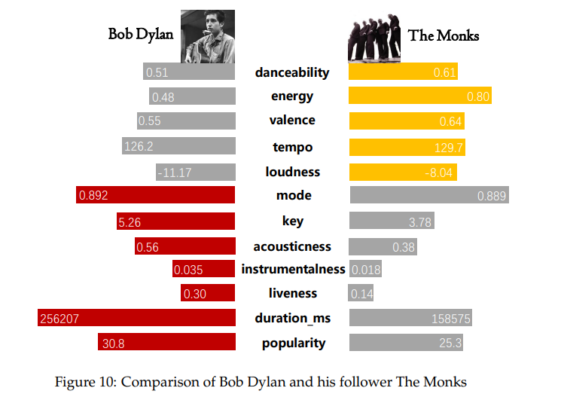
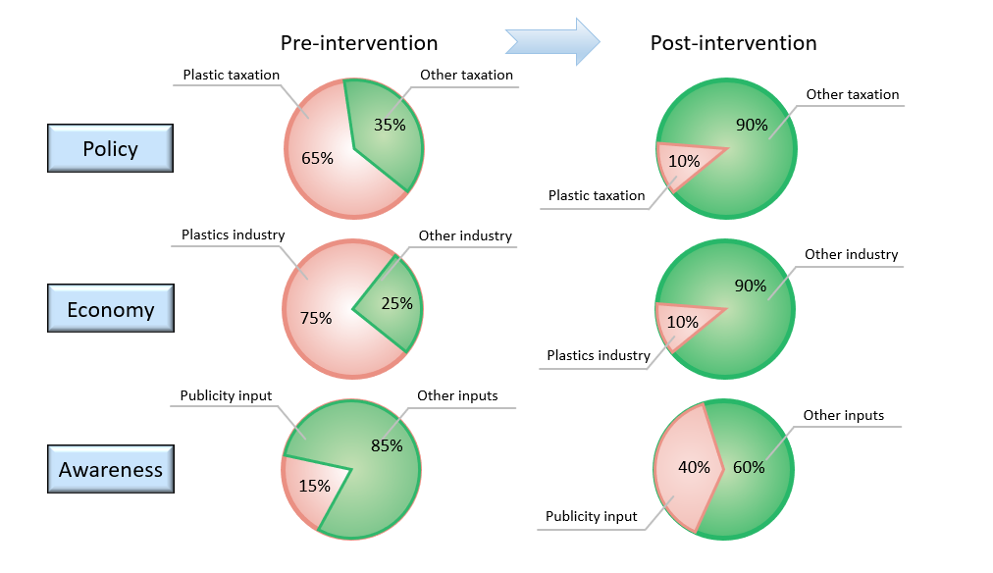
对比图
类似对象进行对比
常见应用：不同对象属性对比，同一对象属性前后对比
条形图对比
饼状图对比

Slide 21
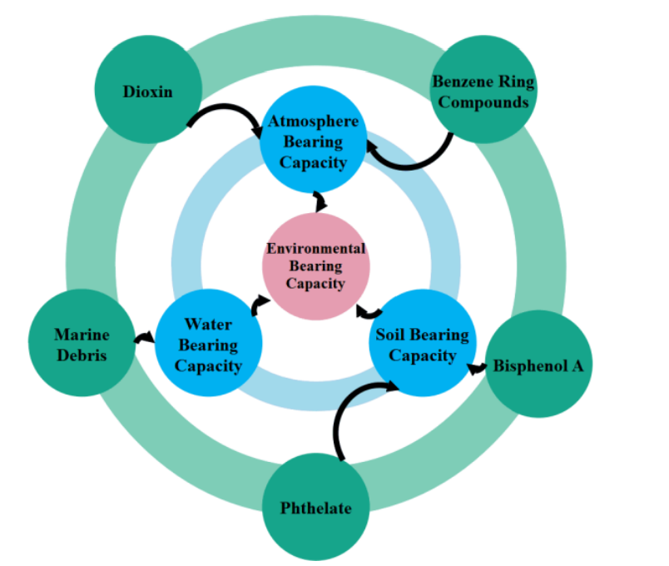
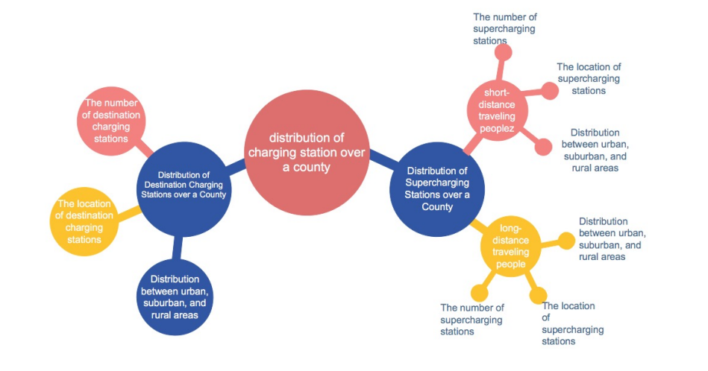
层次图
反映不同层次关系
常见应用：表示模型架构
圆环图 + 圆球 + 曲线箭头
圆球蜘蛛网

Slide 22
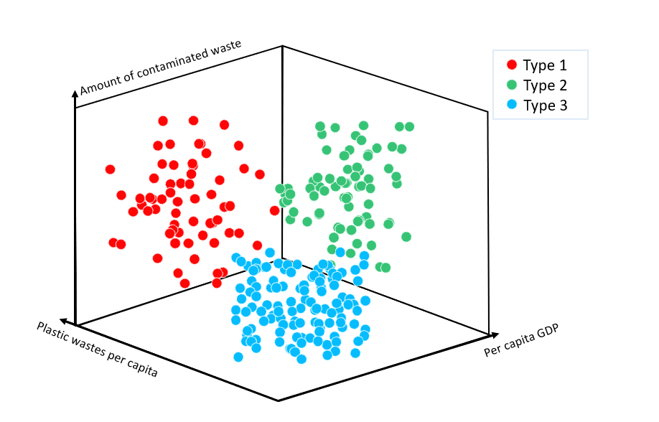
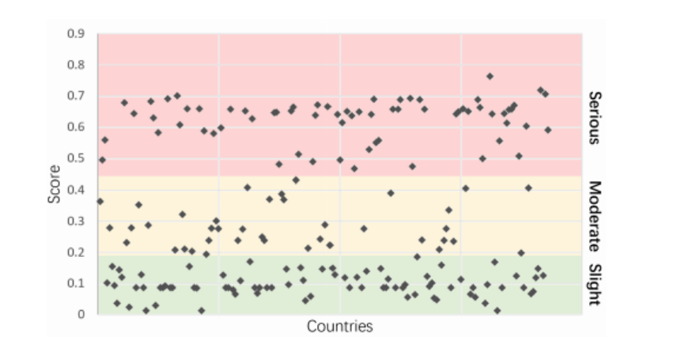
散点图
反映密集数据分布情况
常见应用：聚类分析可视化
二维散点图
三维散点图

Slide 23
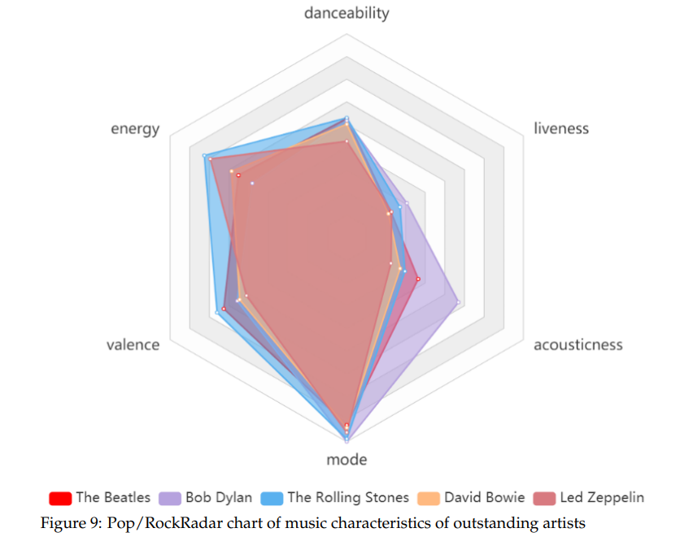
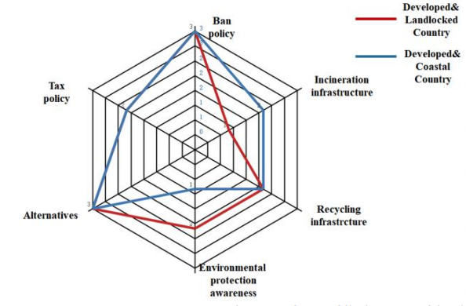
雷达图
反映对象各属性情况
常见应用：综合能力图
线框雷达图
面积雷达图

Slide 24
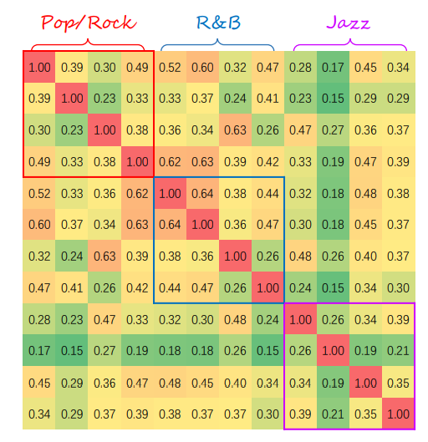
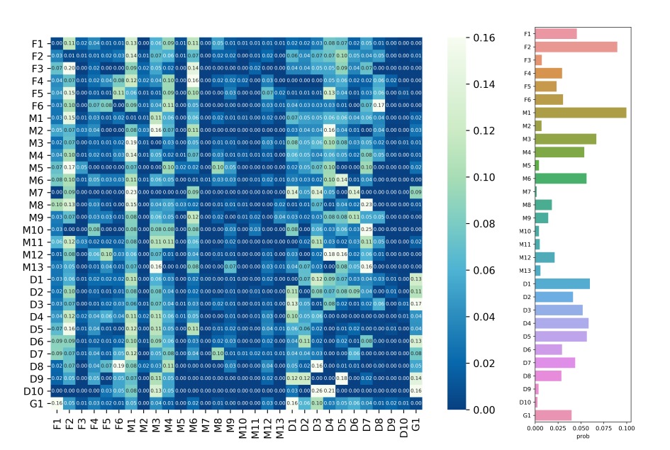
热力图
反映区域分布程度
常见应用：灵敏度分析、混淆矩阵
高对比配色 + 着重标记
热力图+条形图

Slide 25
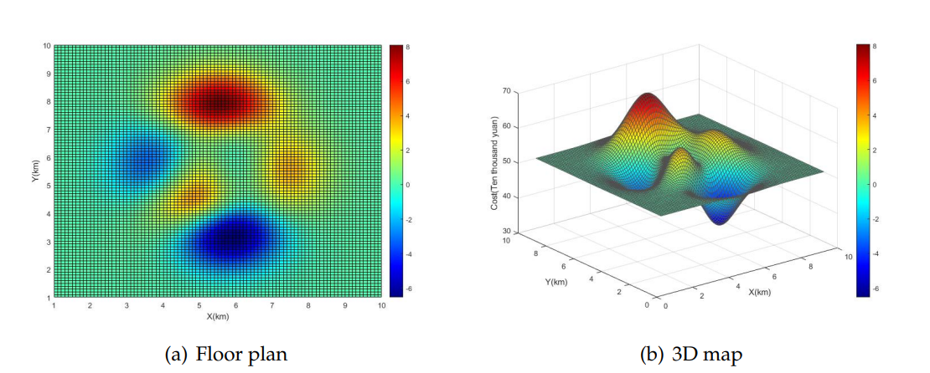
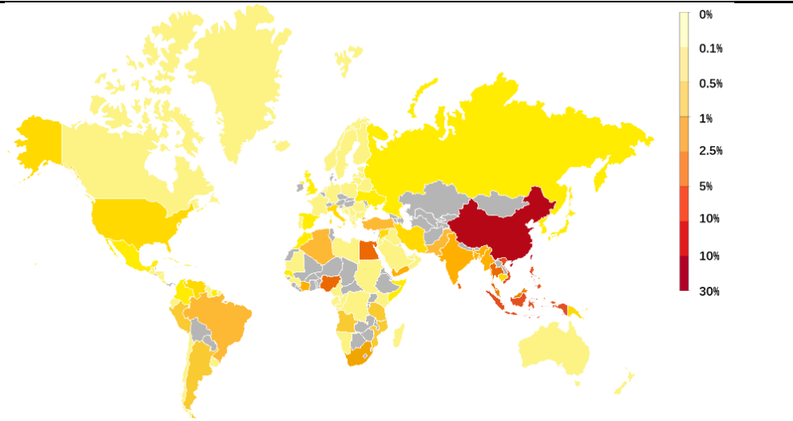
热力图
反映区域分布程度
常见应用：灵敏度分析、混淆矩阵
二维热力图 + 三维热力图
热力图 + 地图

Slide 26
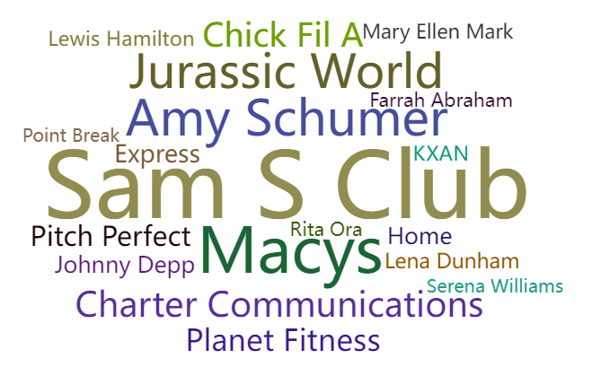
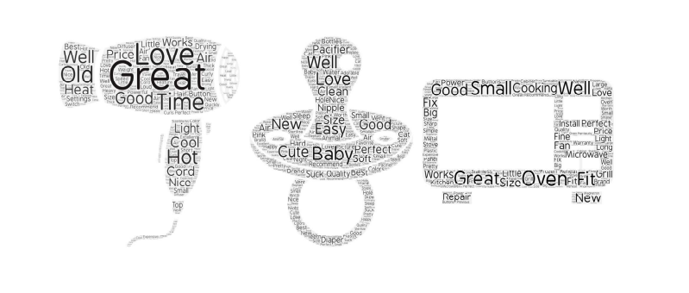
词云图
反映语料频繁情况
常见应用：新闻、评论信息可视化

Slide 27
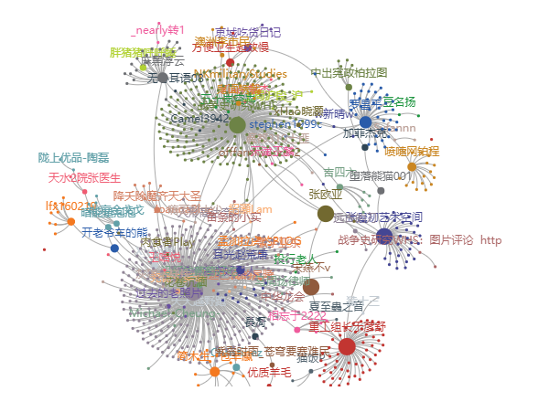
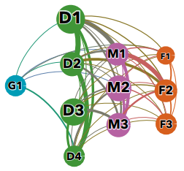
网络图
反映对象连接情况
常见应用：网络模型、知识图谱

Slide 28
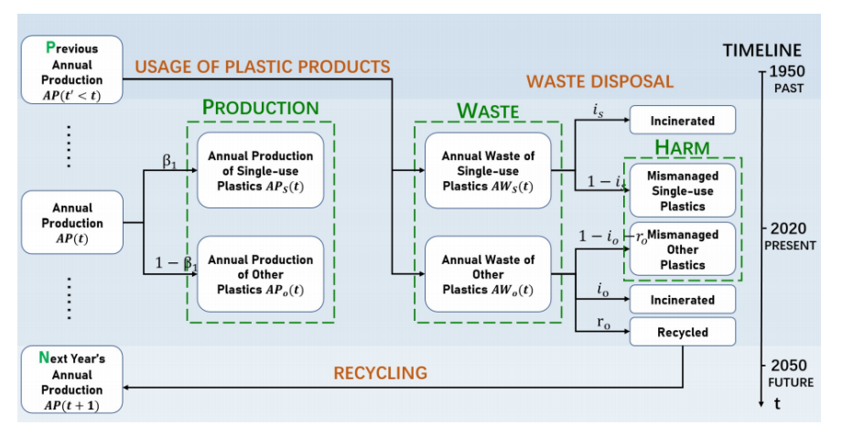
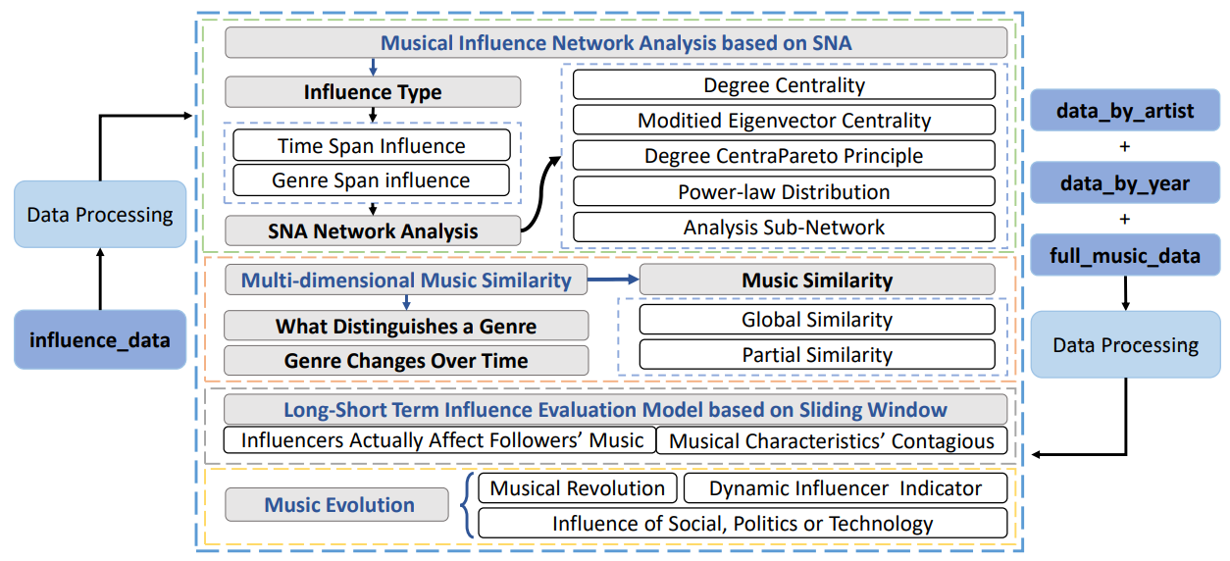
总概图
反映论文架构
常见应用：Our Work

Slide 29
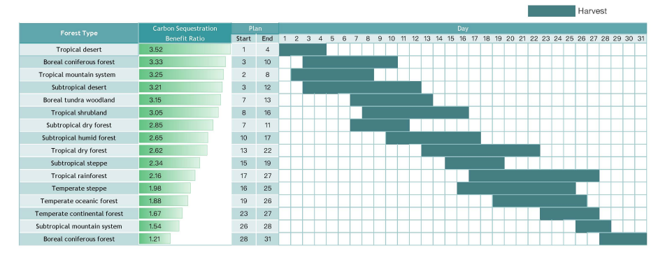
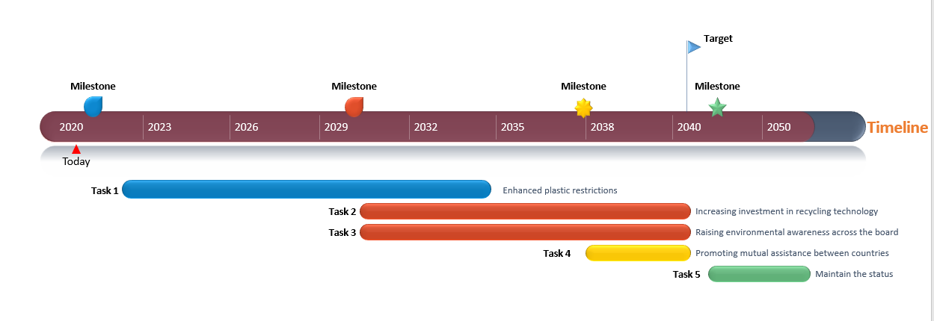
时间线/甘特图
反映进度安排情况
常见应用：项目进度安排
时间线图
甘特图

Slide 30
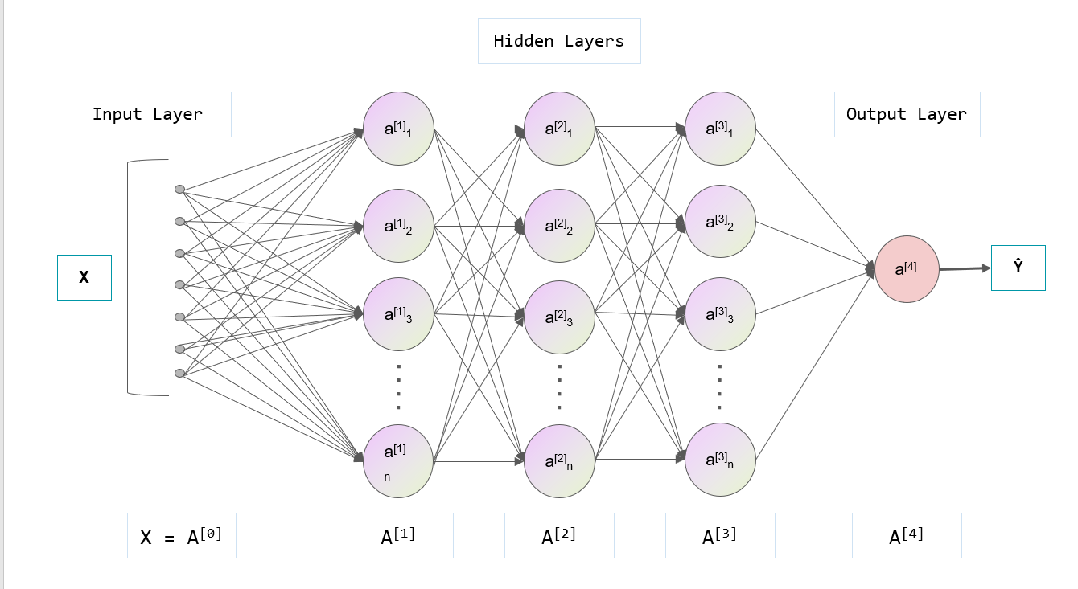
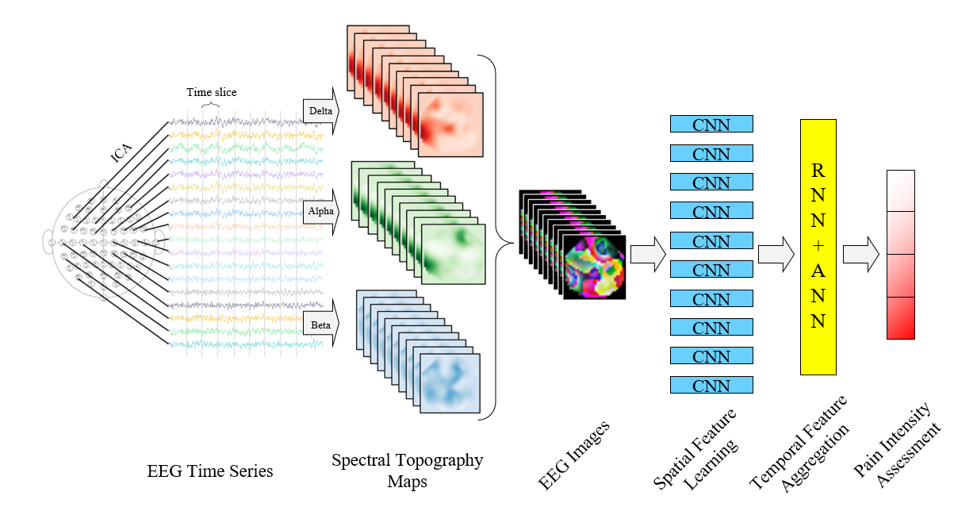
神经网络图
神经网络结构
常见应用：深度学习
全连接神经网络
卷积神经网路
资源模板：https://github.com/dair-ai/ml-visuals

Slide 31
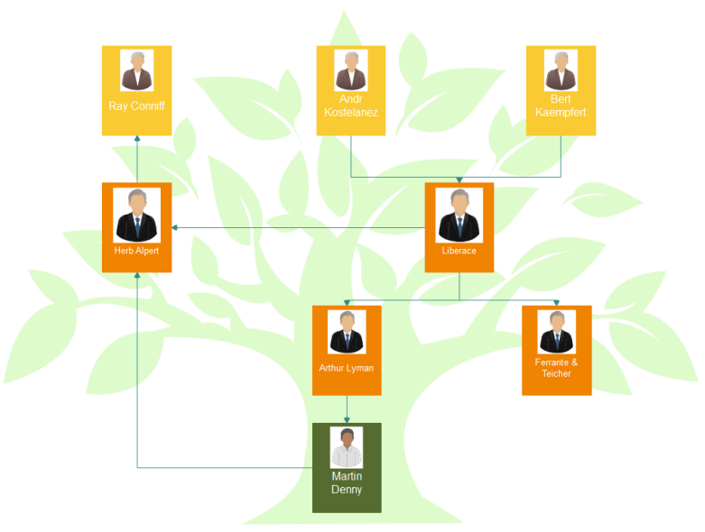
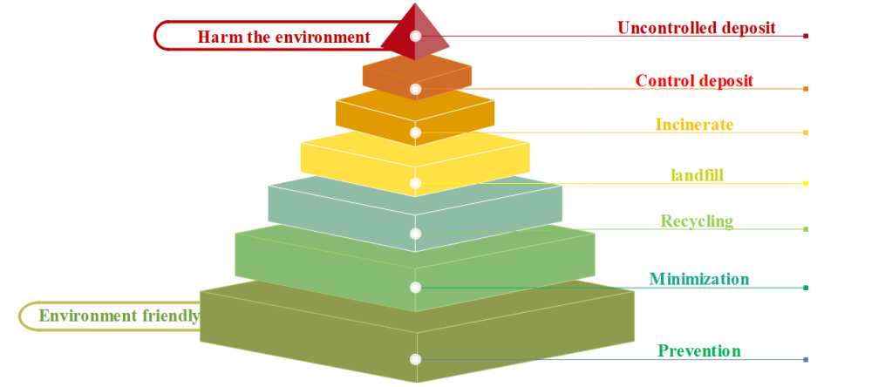
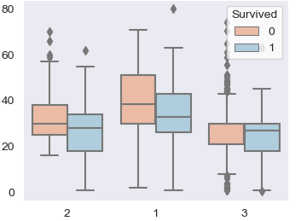
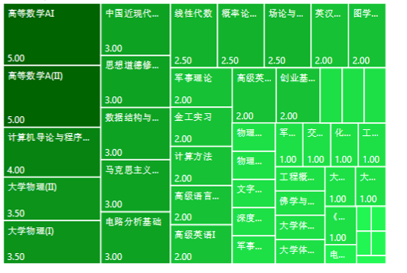
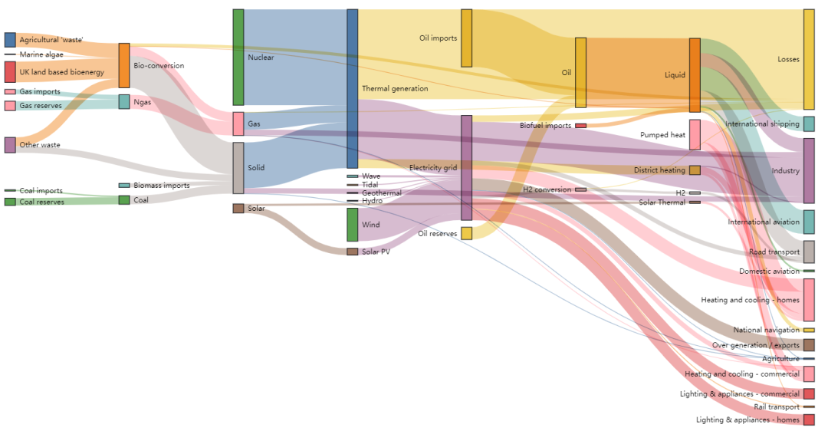
更多
关系图
金字塔图
箱型图
树状图
桑基图

Slide 32
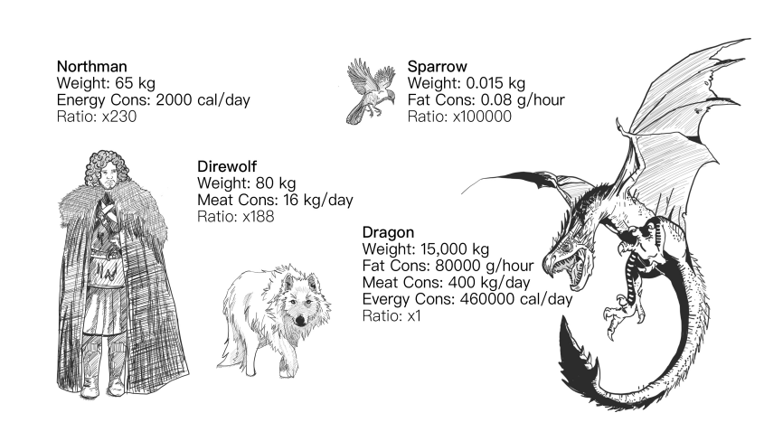

进阶技巧：风格统一
2019年美赛O奖论文#1910246

Slide 33


反例
图表的作用是辅助表达，让读者更容易理解想表达的内容，不要单纯为了酷炫！

Slide 34


模仿资源
如何寻找优秀的模仿对象？
1、一些专业设计网站
2、开源图表官网示例库
Echarts官网：https://echarts.apache.org/examples/zh/index.html#chart-type-custom
Pyecharts官网：https://gallery.pyecharts.org/#/README
Seaborn官网：https://seaborn.pydata.org/tutorial.html
Matplotlib官网：https://www.matplotlib.org.cn/gallery/#widgets
3、历年优秀论文
优先阅读美赛ICM（D、E、F题相关论文)

Slide 35

催更√
提问√
获取资源√
选题建议√
交友组队√
Notes:
本PPT模板部分元素使用了幻灯片母版制作。如果需要修改，点击-视图-幻灯片母版-修改；完成后关闭编辑母版即可。

